Slide 1
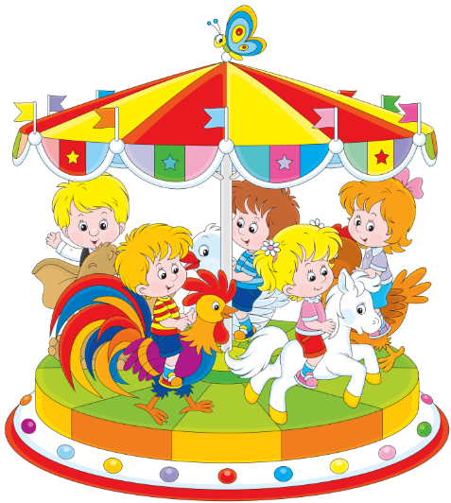



СП «Детский сад «Теремок» ГБОУ школы-интерната с. Малый Толкай
«Применение сюжетно-ролевых игр в семье для развития эмоциональной сферы детей дошкольного возраста с ОВЗ»
Составили: педагог-психолог Макарова Н.А.,
Воспитатель: Ширшова М.М.

Slide 2

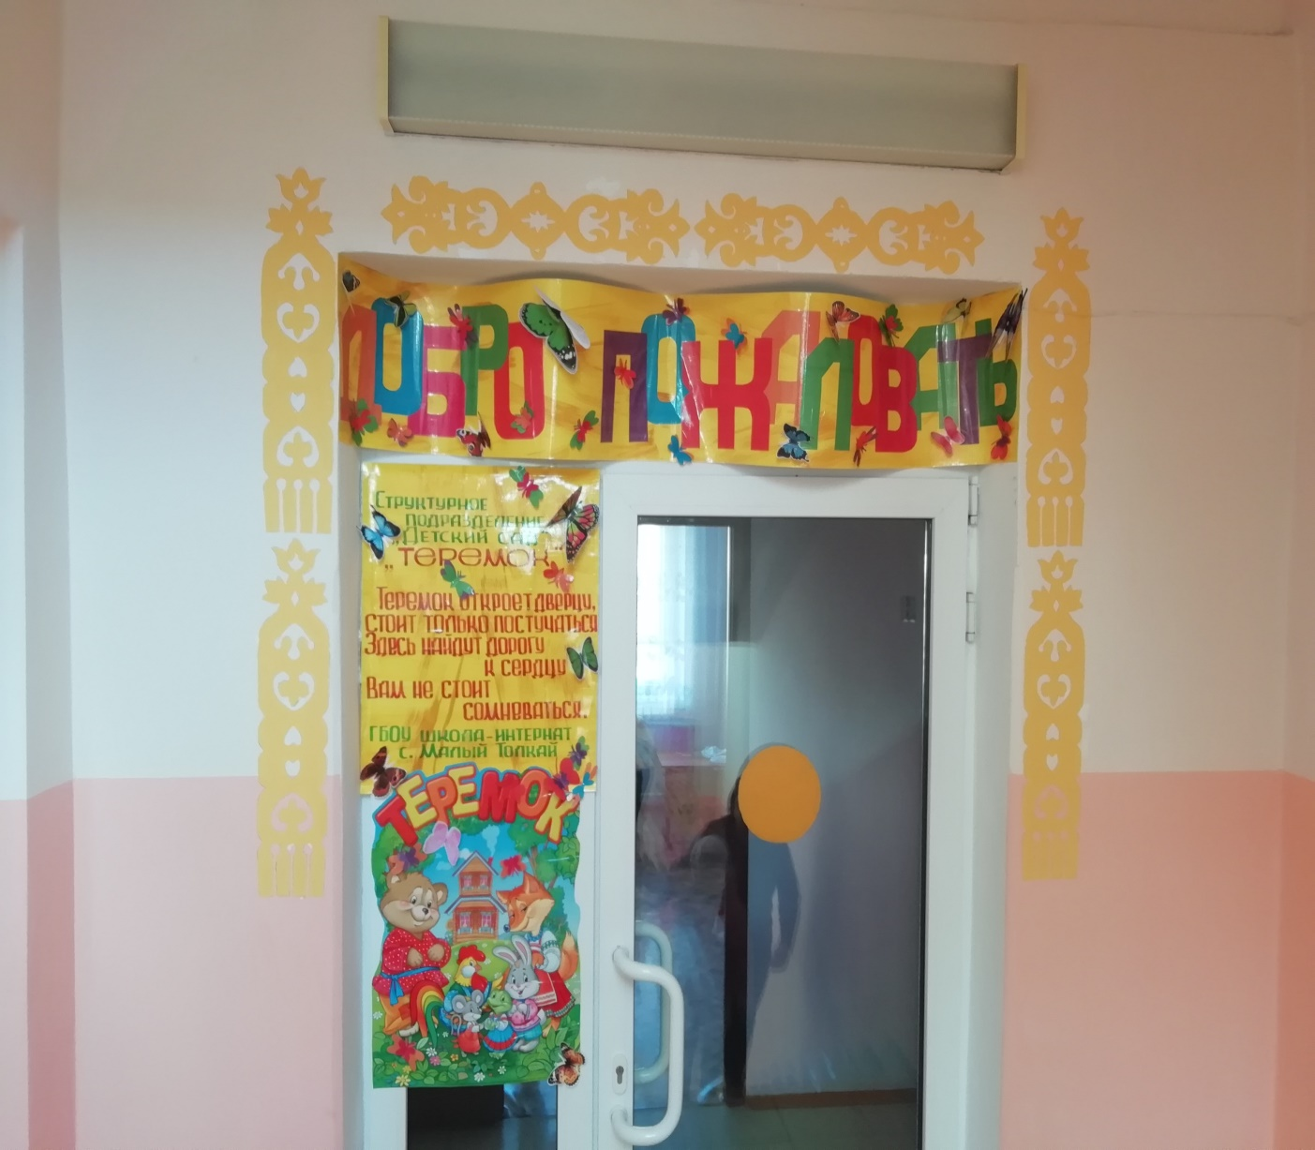
Приглашаем вас в наш детский сад
Есть особый сад на свете,
Не деревья в нем, а дети.
Он для маленьких ребят,
И зовется детский сад.
Детский сад, детский сад...
Почему так говорят?
Потому что дружно в нем,
Мы одной семьей живем!

Slide 3
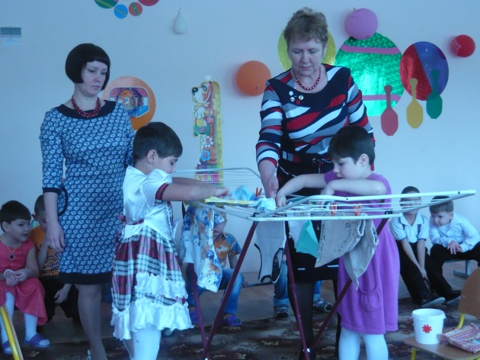
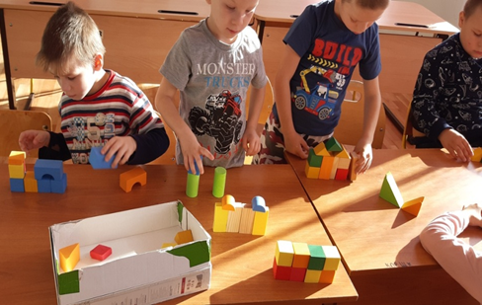
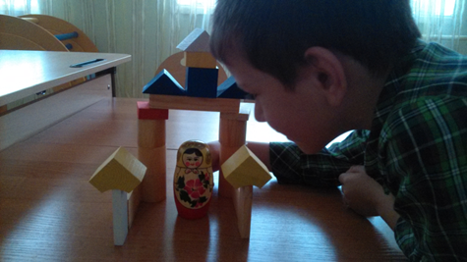
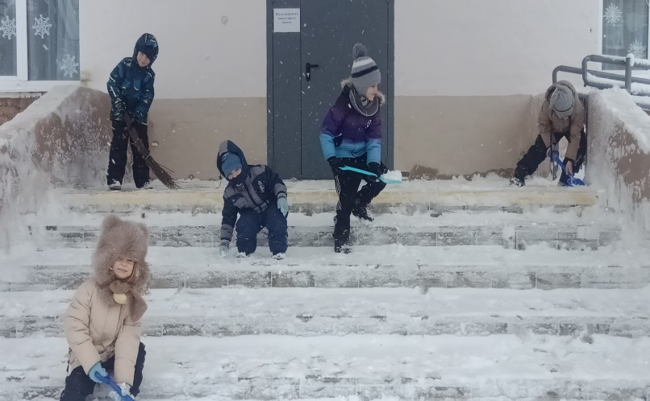
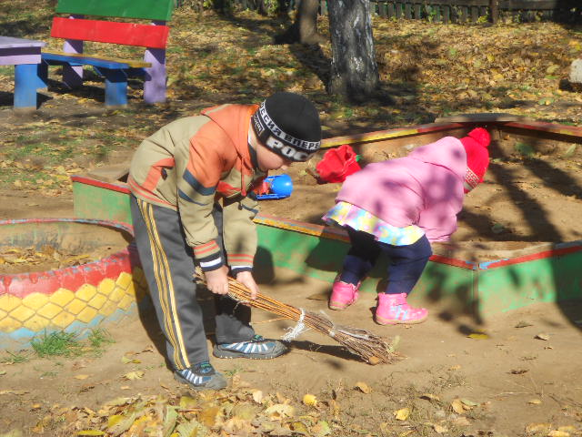
Подражание трудовым действиям через игру

Slide 4
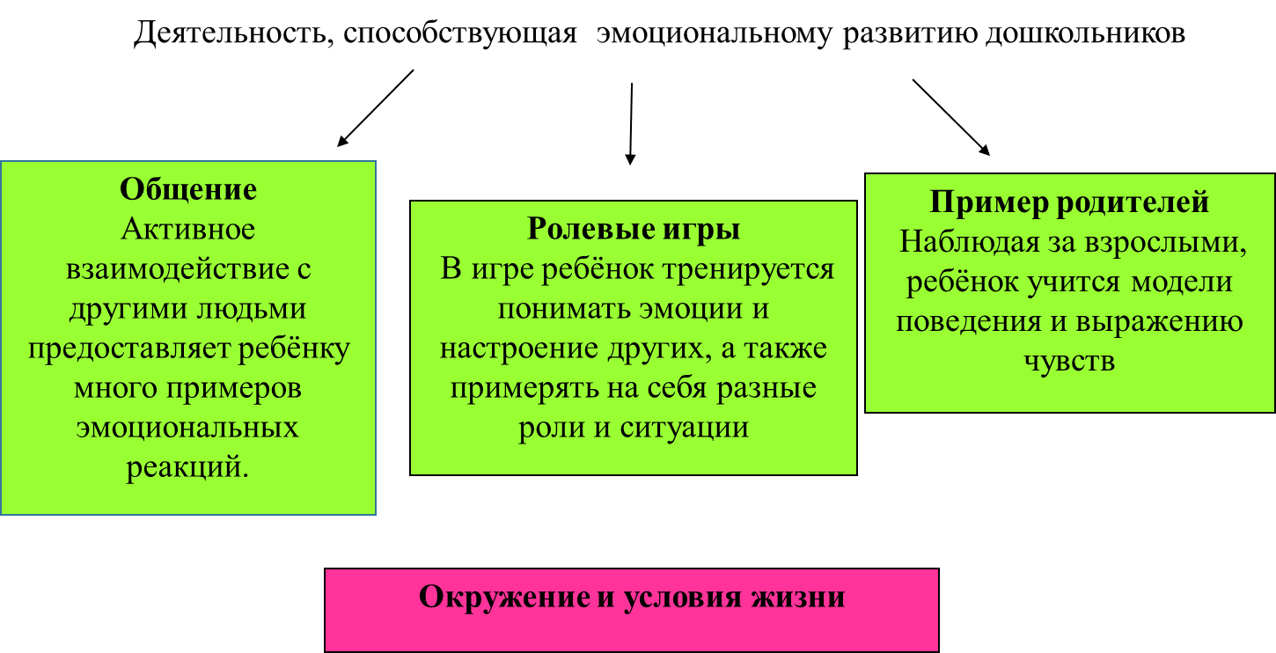

Slide 5
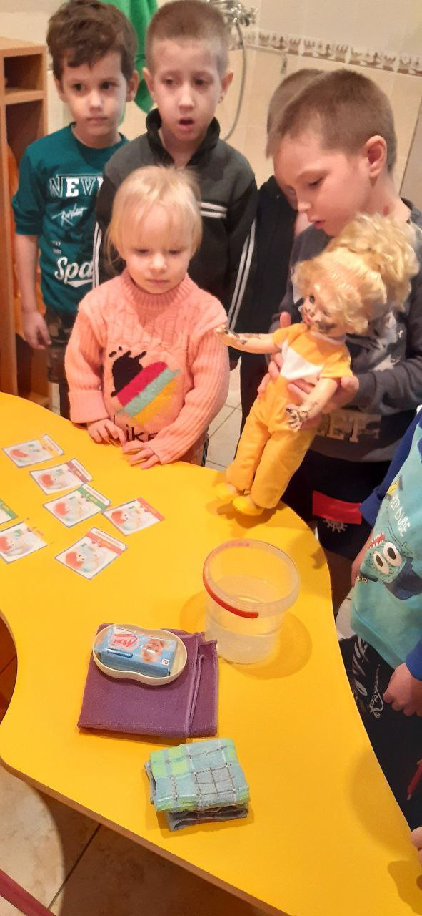
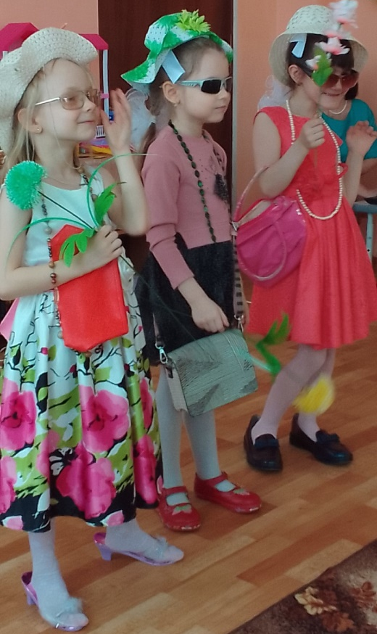
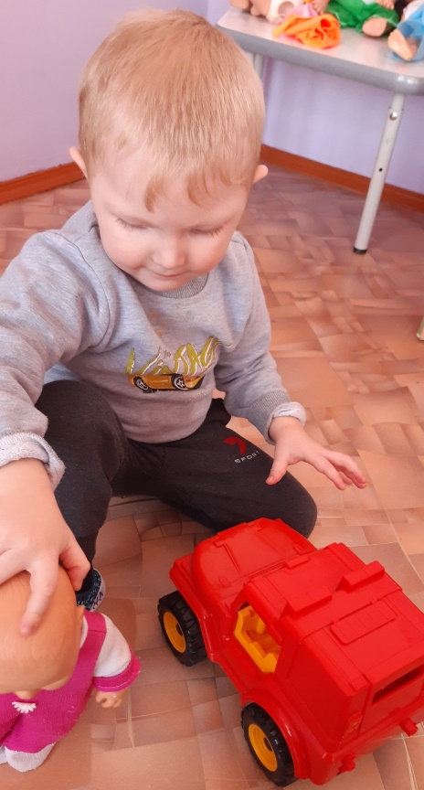
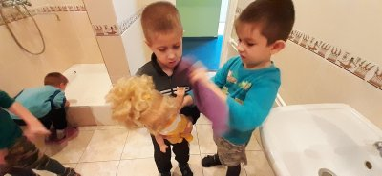
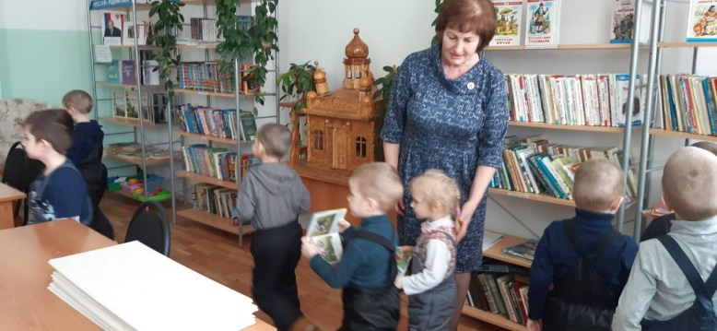
Игры на подражание родителям
Обучающая сюжетно-ролевая игра
Экскурсия в библиотеку

Slide 6
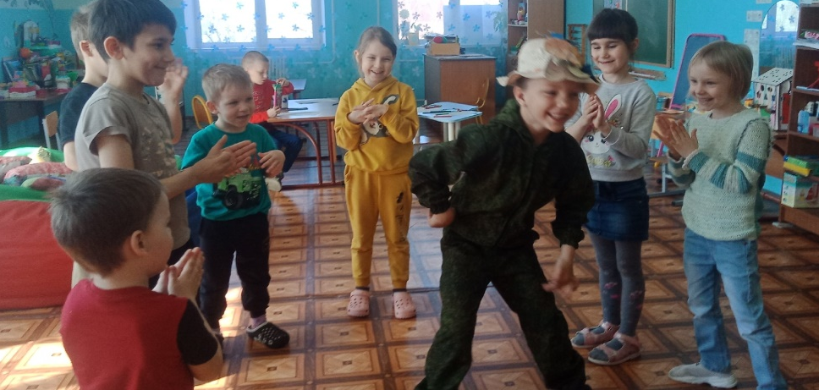
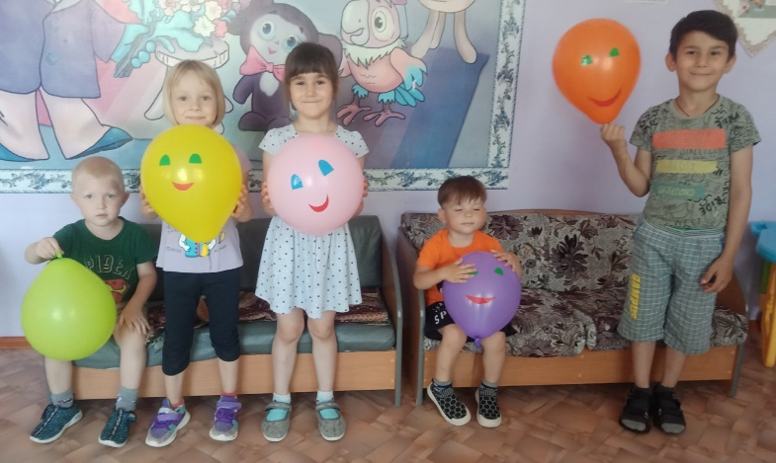
Аспекты эмоционального развития
Идентификация эмоций
Учится распознавать свои и чужие эмоции, понимая, как они проявляются во внешних реакциях
Управление эмоциями Появляются первые попытки сдержать негативные проявления, хотя полностью управлять эмоциями ещё сложно.
Выражение эмоций: Начинает выражать чувства не только мимикой и жестами, но и через речь, интонацию.
Шляпка-превращалка
Шарики «Наше настроение»

Slide 7
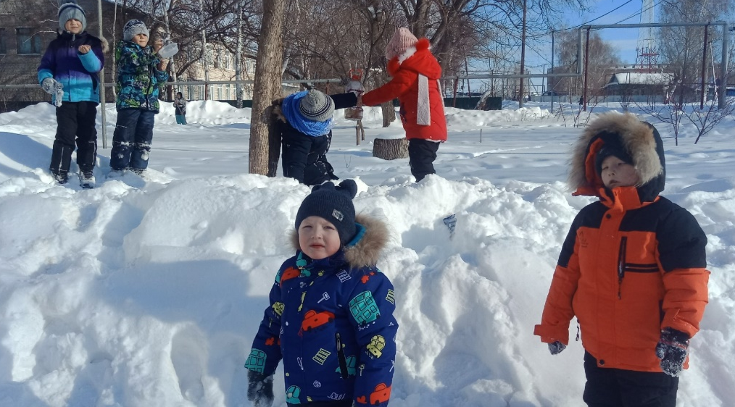
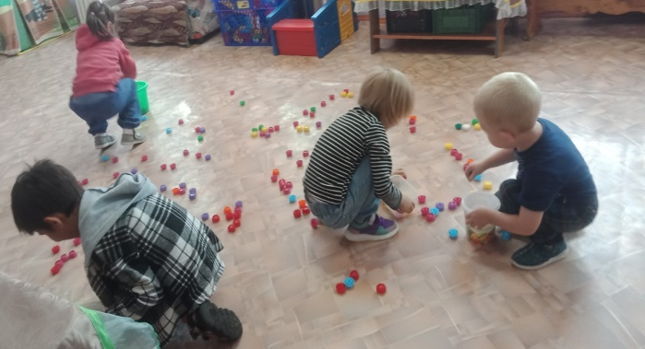
Аспекты эмоционального развития
Развитие эмпатии
Возникает способность сопереживать другим благодаря получению собственного положительного опыта, осознанию своих эмоций и пониманию чувств других людей.
Формирование самооценки и чувства вины
Появляются эмоции, связанные с социальными нормами и самооценкой: чувство гордости при похвале, чувство вины, неловкости и смущения при нарушении правил.
Предвосхищение эмоций
Старшие дошкольники начинают испытывать эмоции до наступления события, например, предвкушая поход в Цирк, в гости
«Покорми птиц зимой»
Уборка мусора

Slide 8
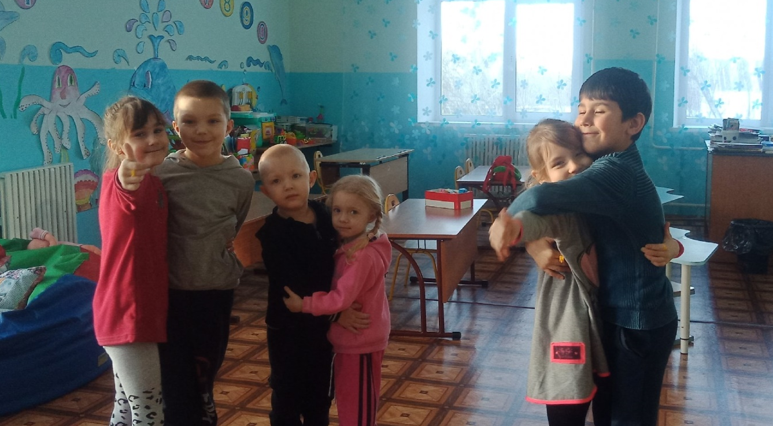
Этапы развития эмпатии
Получение собственного положительного опыта - это выполнение действия
2. На втором этапе ребенок понимает, что он при этом испытывает (осознание собственных эмоций и чувств)
3. Начинает понимать, что должен испытывать другой человек при подобных случаях.

Slide 9
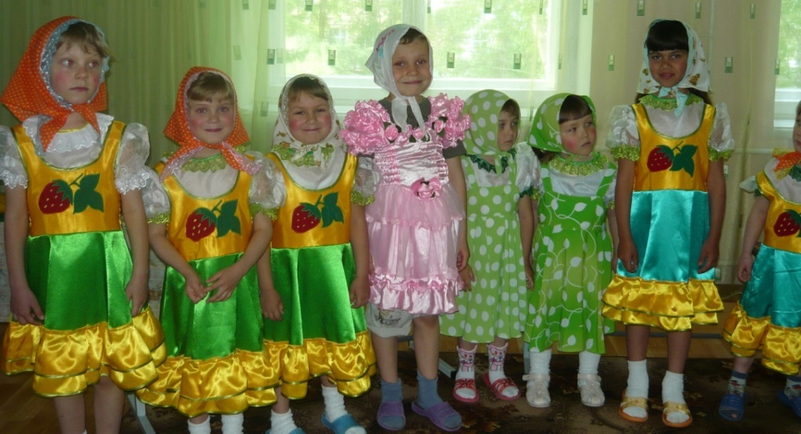
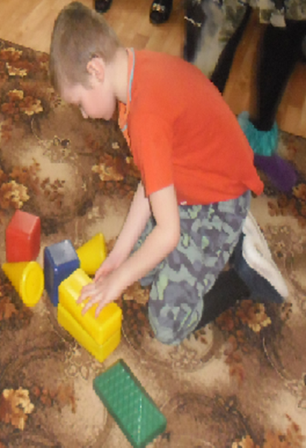
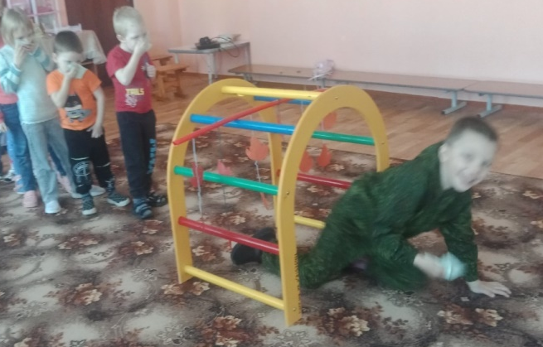
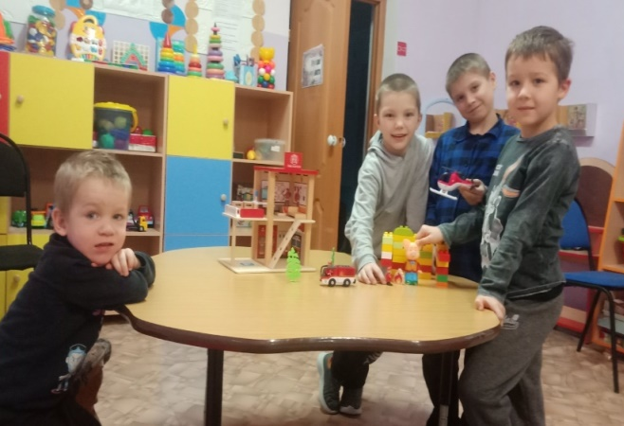
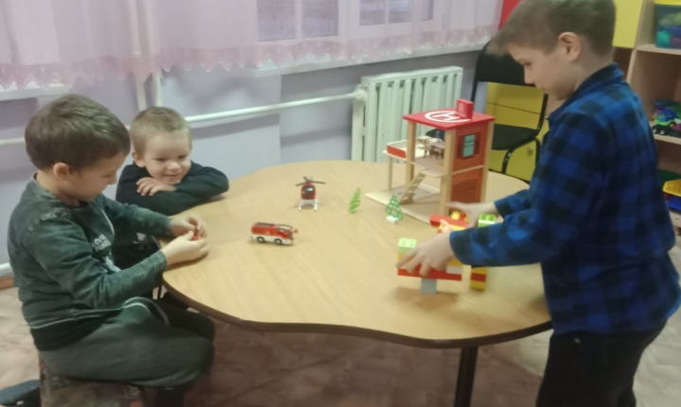
Ролевой танец
Юный строитель
Сюжетно-ролевая игра "Пожарный"

Slide 10
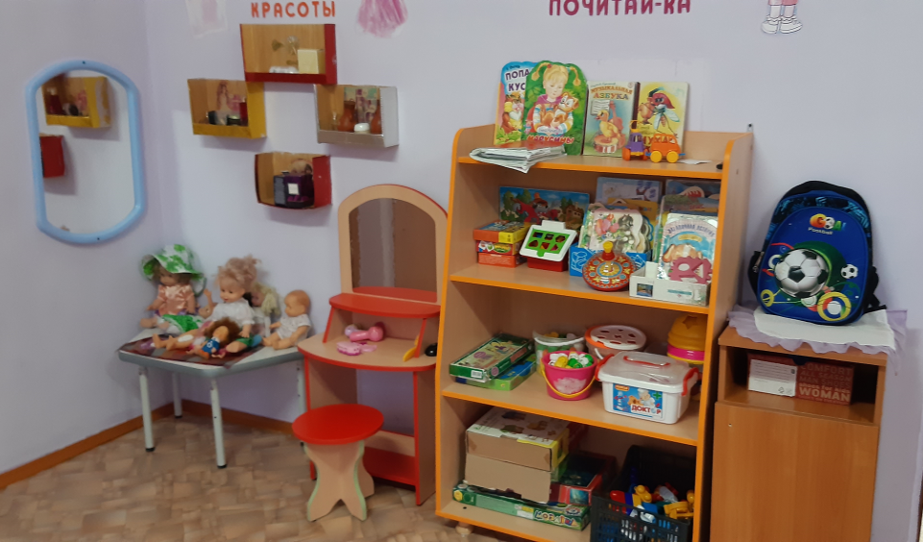
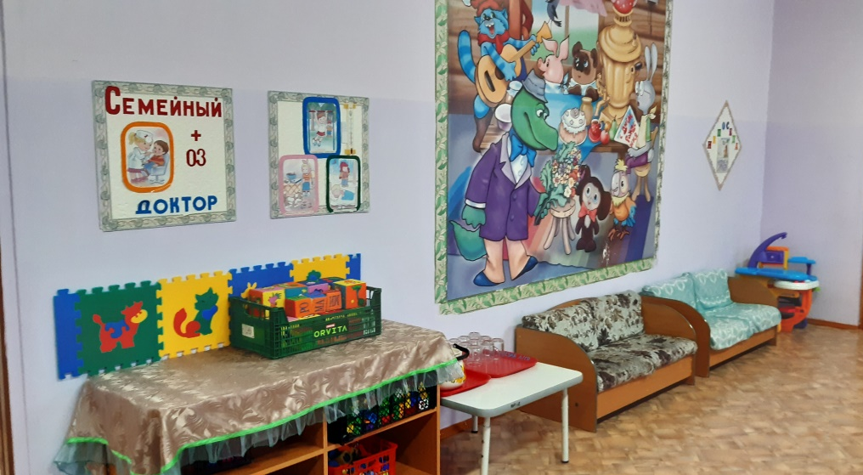
Пяти-шестилетний дошкольник, в отличие от двухлетнего ребенка, может сдержать слёзы при неудачах или боли, скрыть страх в различных жизненных ситуациях и т.д.. Учится преодолевать их и испытывает радость и гордость, что у него получилось это сделать.
Создание среды, способной предоставить детям с ограниченными возможностями здоровья достаточную социализацию для благополучной интеграции в общество, увеличивает шансы овладеть необходимыми умениями и навыками для дальнейшей жизни.
Уголок сюжетно-ролевых игр

Slide 11
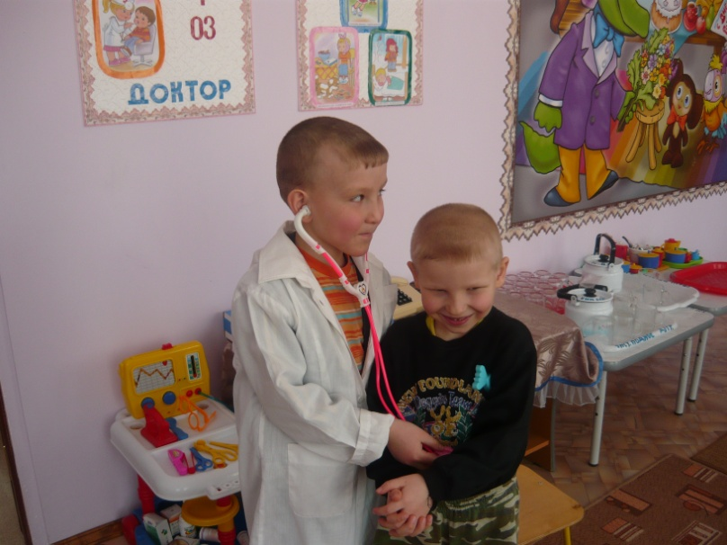
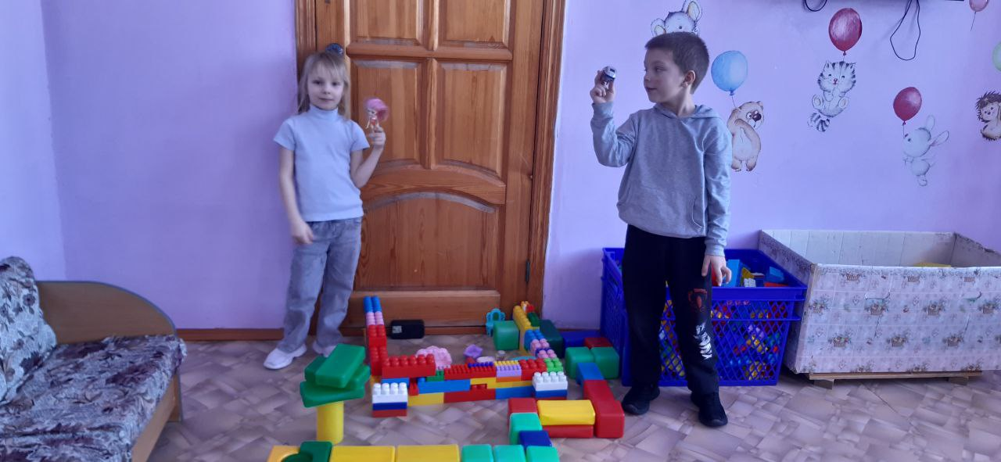
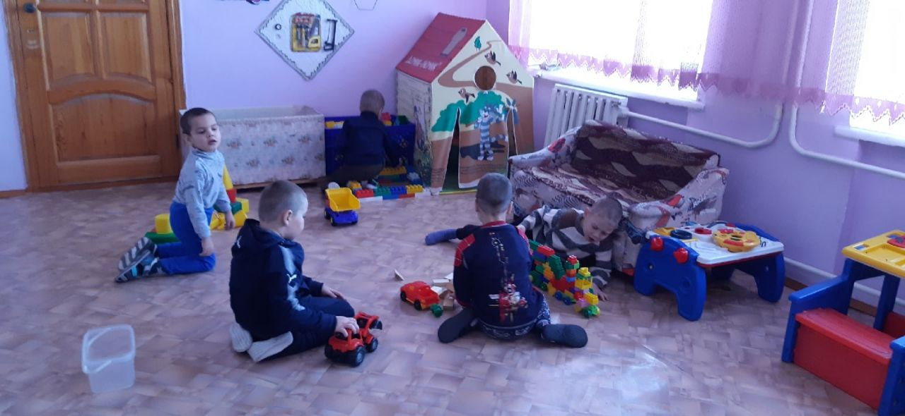
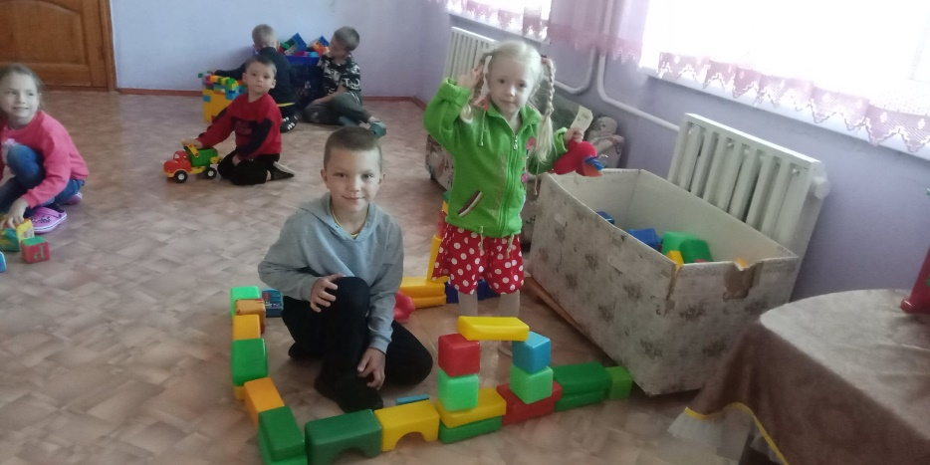
Сюжетно-ролевая игра в свободной игровой деятельности

Slide 12
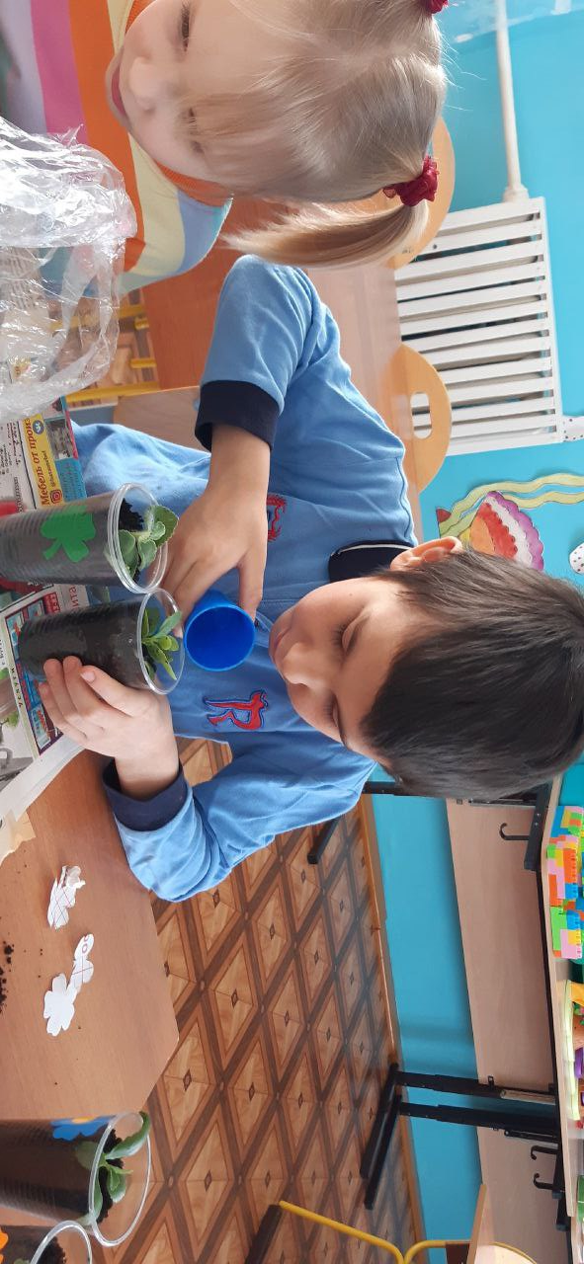
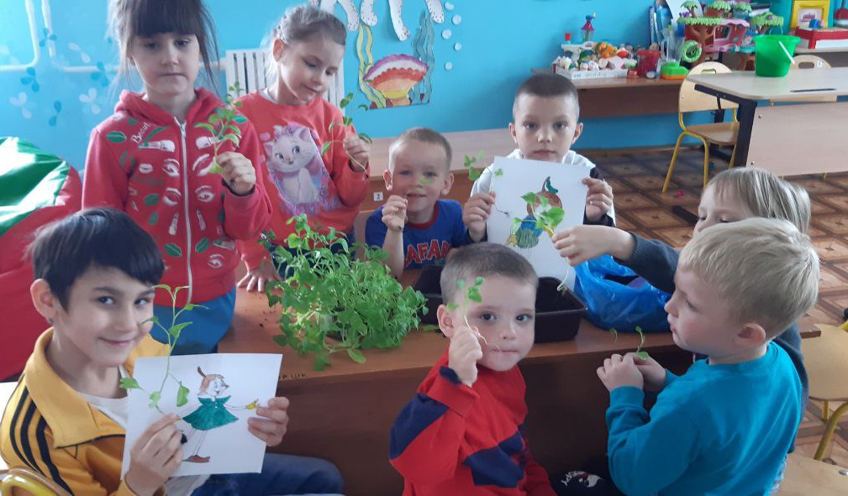
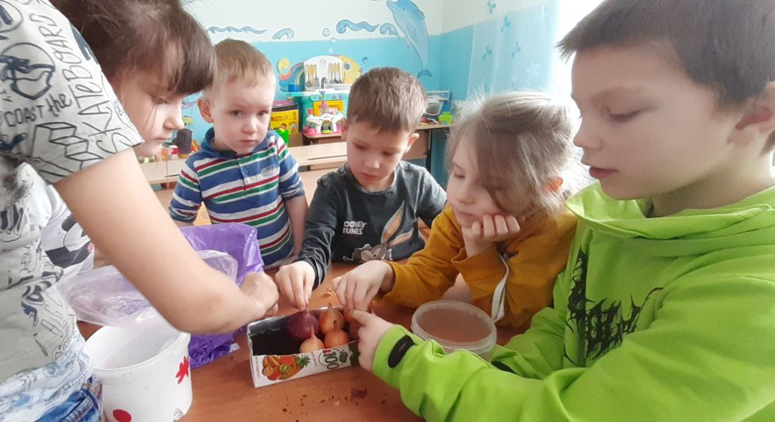
Сюжетно-ролевая игра «Овощевод (садовник, цветовод)»
Дети в практической деятельности осваивают трудовые действия людей этих профессий и получают удовлетворение. Наблюдая за ростом растений, а затем видя результат труда (цветение цветов, срезание лука на еду и т.д.) , дети получают огромную радость, гордость за свой труд.

Slide 13
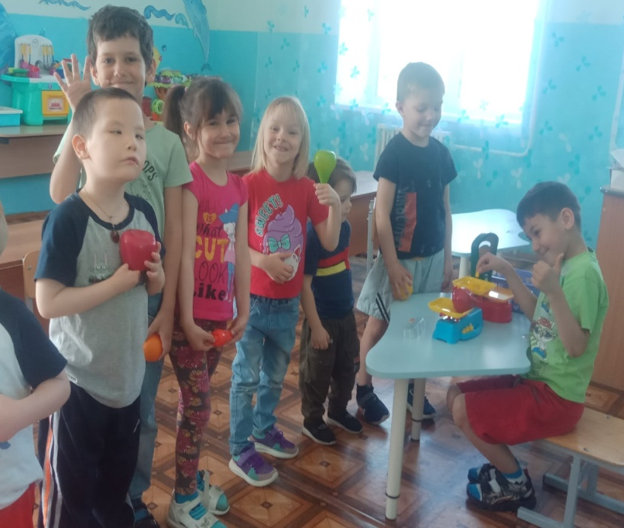
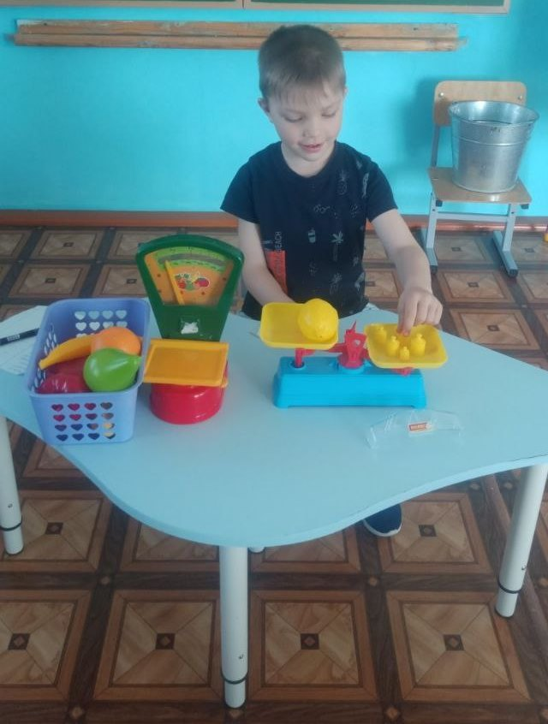
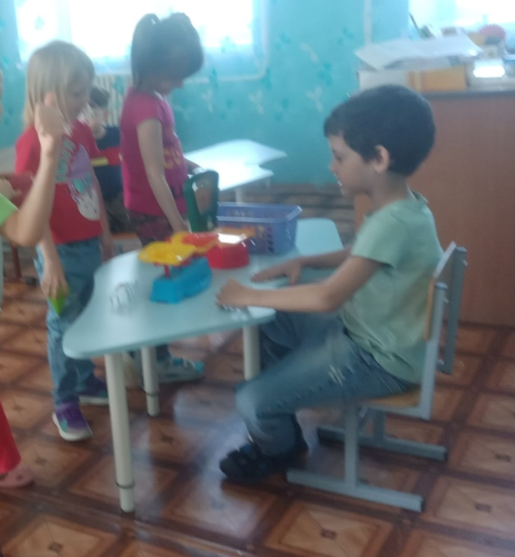
Сюжетно- ролевая игра "Магазин"
Рекомендации родителям: Теперь наши воспитанники знают, как выбрать товар и на что обратить внимание, как обратиться к продавцу и что при этом нужно делать.... Так что попробуйте дома сходить вместе с ребенком в магазин и пусть он сделает свою первую ( а может уже и не первую) покупку под вашим чутким руководством! Дети должны быть готовы к разным жизненным ситуациям!

Slide 14
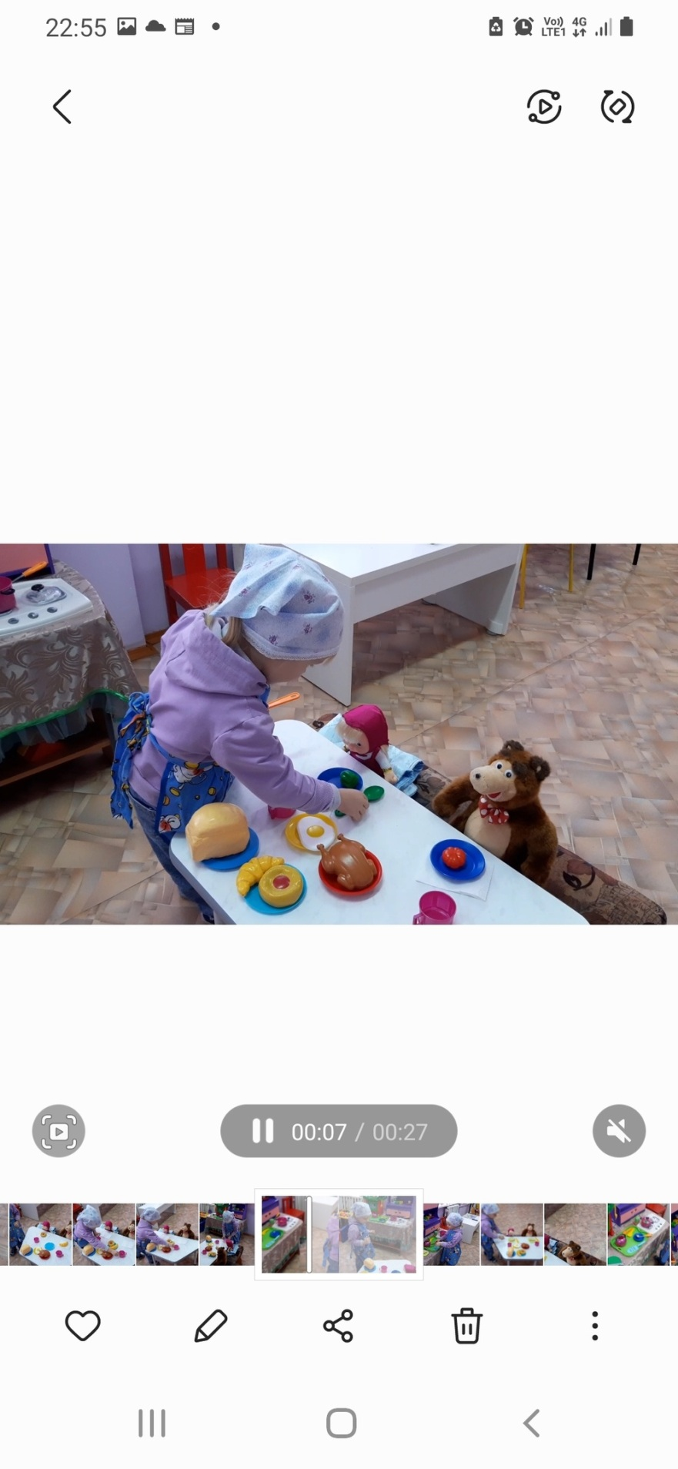
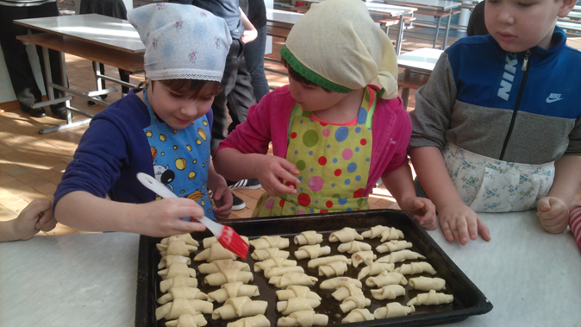
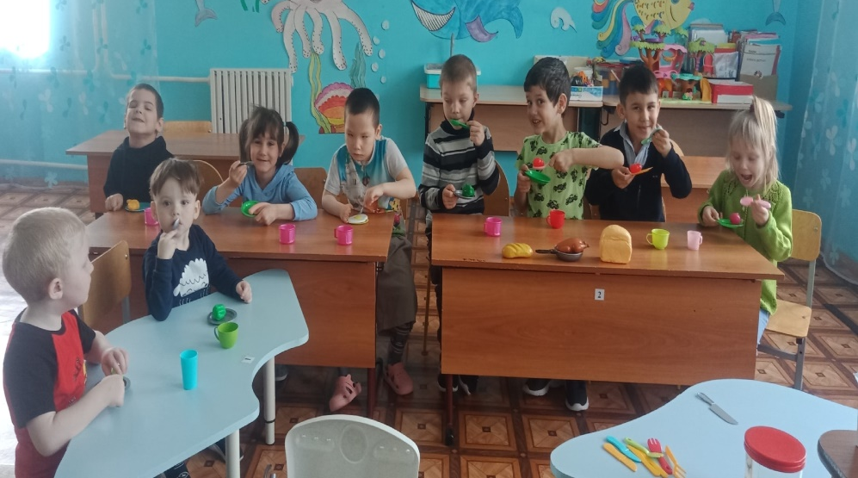
Профессия «Повар»
Приятного аппетита!

Slide 15
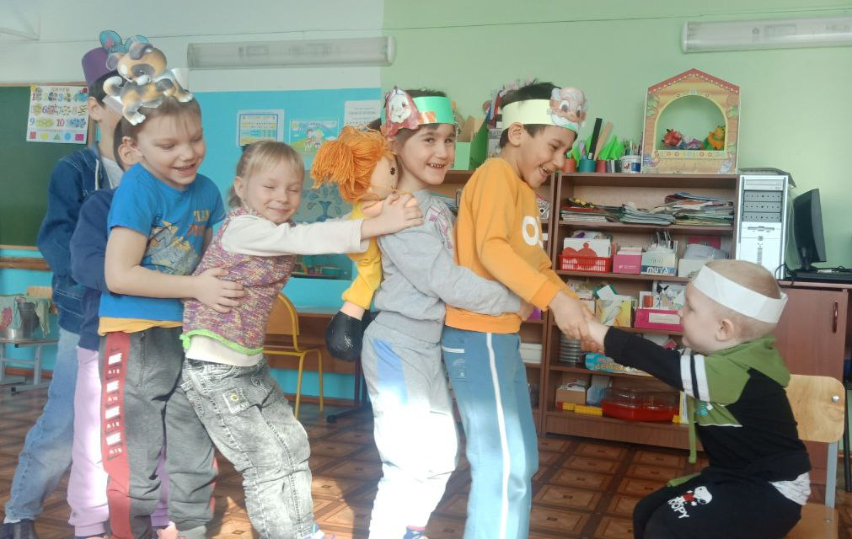
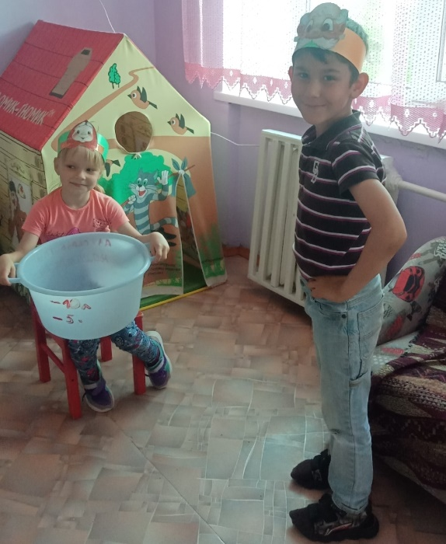
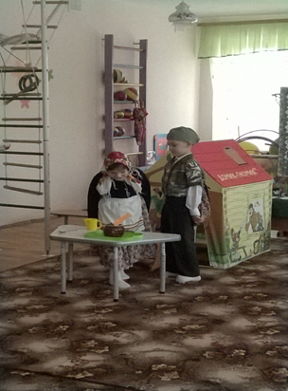
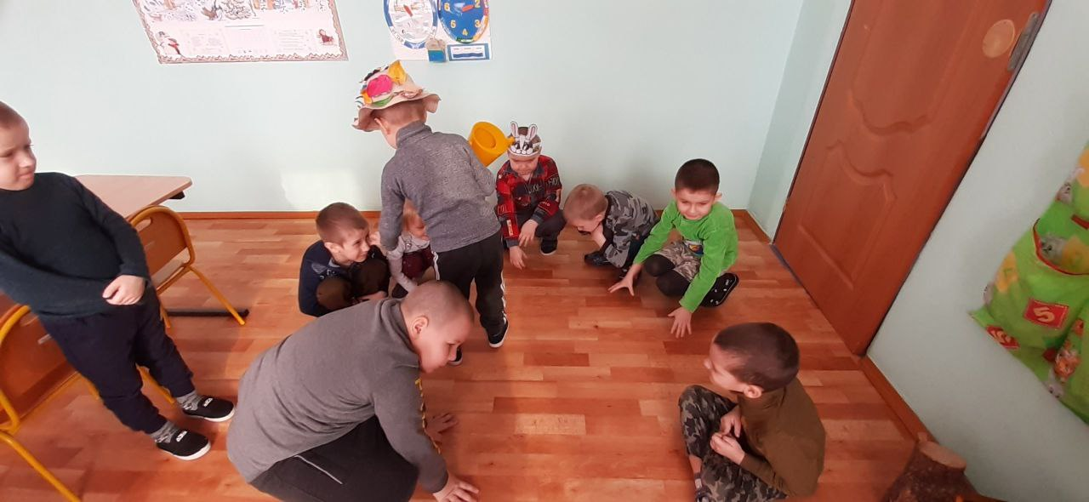
Театрализованная игра
Театрализованные игры выступают, как часть ролевой игры и конечно, происходит нравственное воспитание и развитие эмоционально -волевой сферы, ведь в сказках всегда побеждает добро; хитрость и зло бывают наказаны

Slide 16
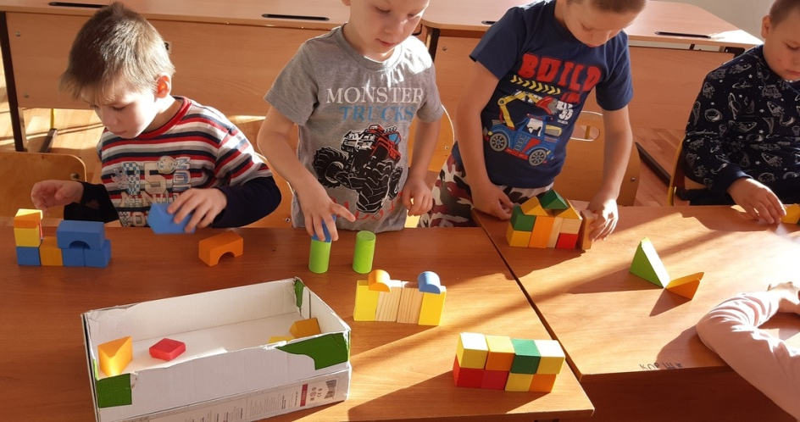
Сюжетная игра – это чудесный мир, который позволяет нам общаться с ребенком на его языке, строить доверительные отношения, лучше понимать его. Примеряя разные роли, ребёнок учится понимать чувства и мотивы других людей, что подготавливает его к реальной жизни и социальным ситуациям.
Спасибо за внимание!

